Slide 1
Prijava oštećenja SourceresOfTheNorth

Slide 2
Sadržaj
Opis zadatka
Pregled zahtjeva
Korišteni alati i tehnologije
Arhitektura
Organizacija rada
Iskustva

Slide 3
Članovi tima
Petar Belošević, voditelj, dokumentacija
Vinko Brkić, fronted
Tomislav Grudić, backend
Fran Meglić, backend
Eno Peršić, frontend
Bruno Mikulan, frontend
Filip Vučenik, backend

Slide 4
Opis zadatka
Izrada aplikacije za prijavljivanje oštećenja na javnim površinama
Građani prijavljuju oštećenja
Gradski uredi obrađuju prijave i delegiraju posao nadležnim službama
Potiče brigu lokalnih vlasti za zajednicu i njihovo okruženje
Olakšava identificiranje problema
Slično rješenje: Gradsko oko
koristi više gradova diljem Hrvatske
Omogućuje pregled i prijavu nepravilnosti putem interaktivne karte

Slide 5
Pregled zahtjeva
Glavni funkcionalni zahtjevi
Podnošenje prijave: naziv, opis, lokacija, fotografija*, kategorija
Mogućnost automatskog predlaganja kategorije
Lokacija: odabir na karti, unos adrese, meta podaci slike
Mogućnost anonimne prijave
Svaka prijava ima svoj kod
Povezivanje prijava
Pregled svih prijava i statistike
Status prijave
Slanje povratnih informacija putem e-maila

Slide 6
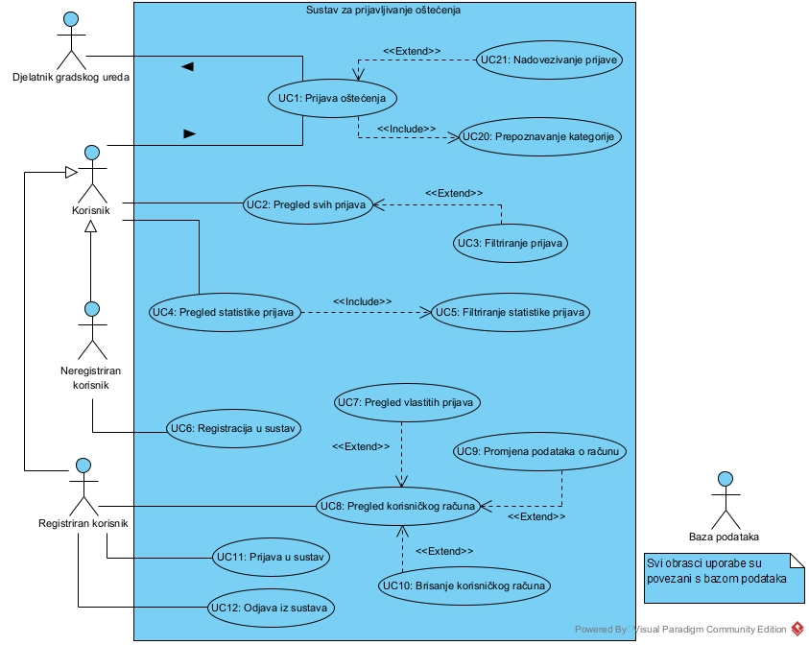
Funkcionalni zahtjevi - UML

Slide 7
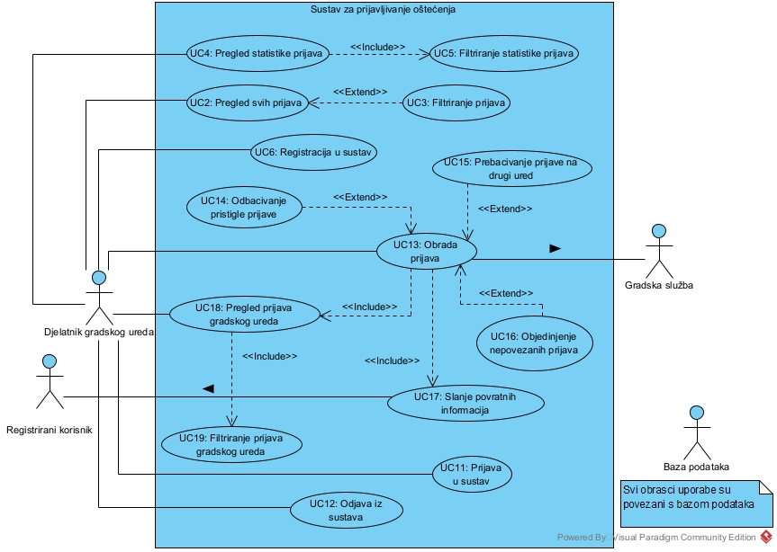
Funkcionalni zahtjevi - UML

Slide 8
Ostali zahtjevi
Korištenje HTTPS protokola
Responzivan dizajn
Višekorisnički rad u stvarnom vremenu
Bcrypt algoritam za spremanje kriptiranih lozinka u bazu podataka

Slide 9
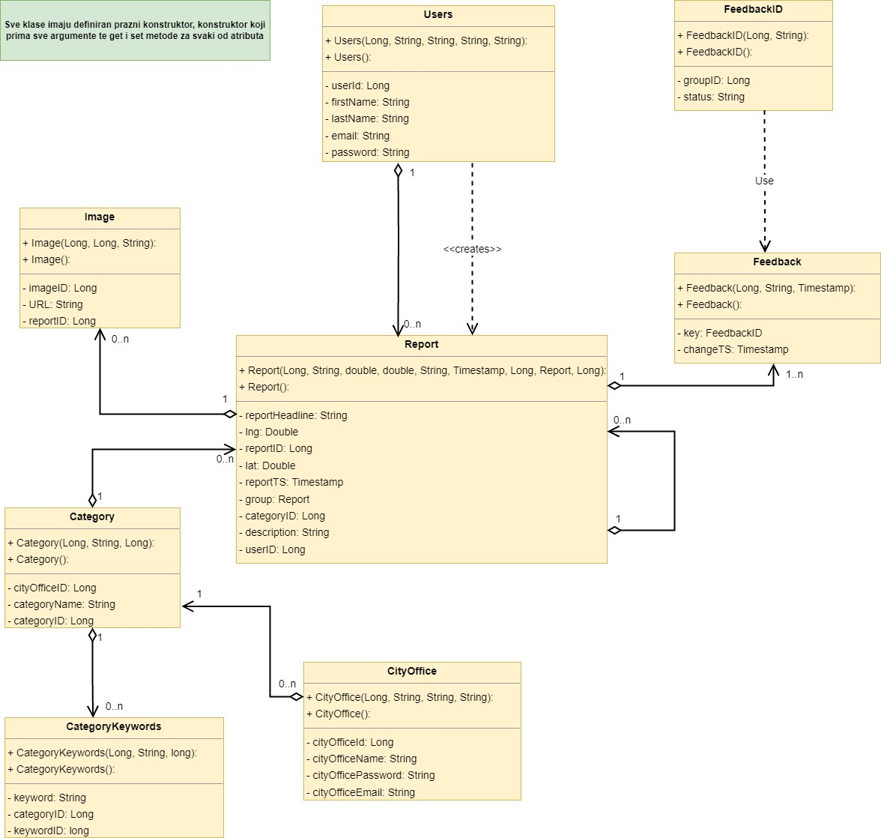
Arhitektura sustava – dijagram razreda

Slide 10
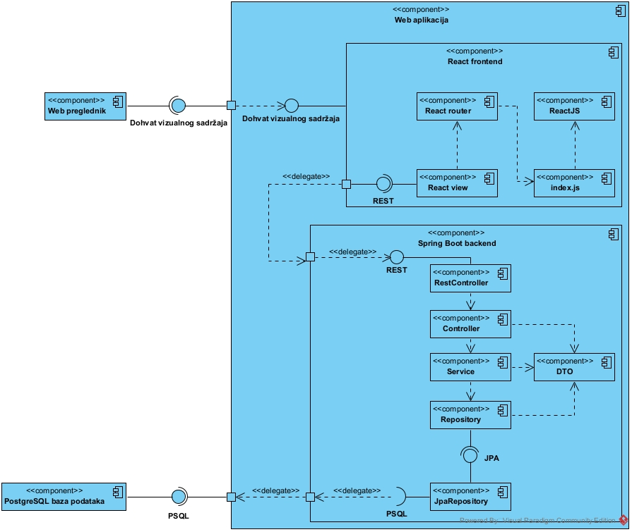
Arhitektura sustava – dijagram komponenti

Slide 11
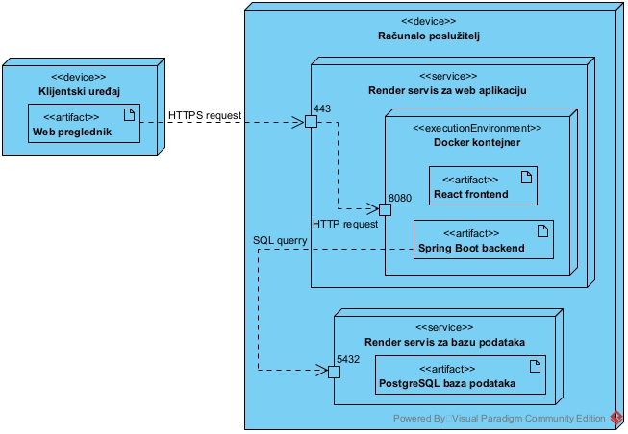
Arhitektura sustava – dijagram razmještaja

Slide 12
Ispitivanje sustava
Ispitivanje komponenti
Junit testovi (11)
Ispitivanje sustava
Selenium uz Junit (6)
Nedostatak vremena
ispitivanja nisu opsežna
Ispitane samo neke komponente
Ispitane osnovne funkcionalnosti sustava

Slide 13
Korišteni alati i tehnologije
Backend
Programski jezik Java sa radnim okvirom Spring Boot, IntelliJIDEA
Frontend
Programski jezik JavaScript uz radni okvir React i Bootstrap, Visual Studio
Dokumentacija i dijagrami
LaTeX, UML, TeXstudio, VisualParadigm, draw.io, ERDPlus
Ostali alati i tehnologije
Git (GitHub), Discord, Messenger, Render, Junit, Selenium

Slide 14
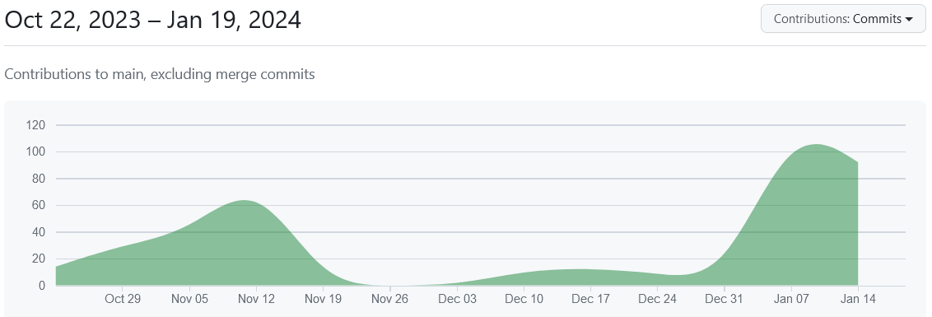
Organizacija rada
Izlučivanje zahtjeva i specifikacija
Oblikovanje i implementacija
Paralelno dokumentiranje
Ispitivanje komponenti i sustava

Slide 15
Organizacija rada
Utrošen rad:
Petar Belošević: 91,5 h
Vinko Brkić: 99 h
Tomislav Grudić: 38,5 h
Fran Meglić: 72 h
Eno Peršić: 80 h
Bruno Mikulan: 74 h
Filip Vučenik: 56 h

Slide 16
Naučene lekcije
Bitni elementi
Dobra organizacija
Dobra komunikacija
Planiranje rada
Kontinuirano raditi
Dobro definiranje zahtjeva

Slide 17
Članovi tima
Petar Belošević, petar.belosevic@fer.hr
Vinko Brkić, vinko.brkic@fer.hr
Tomislav Grudić, tomislav.grudic@fer.hr
Fran Meglić, fran.meglic@fer.hr
Eno Peršić, eno.persic@fer.hr
Bruno Mikulan, bruno.mikulan@fer.hr
Filip Vučenik, filip.vucenik@fer.hr

